Slide 1

Môn: Luyện từ và câu - Lớp 2
Tuần 20
Từ ngữ về thời tiết.
Đặt và trả lời câu hỏi : Khi nào?
Đấu chấm, dấu chấm than.
Online – Covid
Ngày 9/4/2020

Slide 2
Thứ 5 ngày 9 tháng 4 năm 2020
Luyện từ và câu
Kiểm tra bài cũ
1. Một năm có mấy mùa? Đó là những mùa nào?
- Một năm có bốn mùa đó là: mùa xuân, mùa hạ, mùa thu, mùa đông.
2. Khi nào học sinh được nghỉ hè?
- Đầu tháng 6 học sinh được nghỉ hè.

Slide 3
Thứ 5 ngày 9 tháng 4 năm 2020
Luyện từ và câu
Từ ngữ về thời tiết. Đặt và trả lời câu hỏi khi nào?
Dấu chấm, dấu chấm than
Bài 1: Chọn từ ngữ thích hợp trong ngoặc đơn để chỉ thời tiết của
từng mùa:
(
,
,
nóng bức
ấm áp
giá lạnh
,
mưa phùn gió bấc
,
se se lạnh
oi nồng
,
)
Mùa xuân | Mùa hạ | Mùa thu | Mùa đông

Slide 4
Thứ 5 ngày 9 tháng 4 năm 2020
Luyện từ và câu
Từ ngữ về thời tiết. Đặt và trả lời câu hỏi khi nào?
Dấu chấm, dấu chấm than
Bài 2: Hãy thay cụm từ khi nào trong các câu hỏi dưới đây bằng các cụm từ khác ( bao giờ, lúc nào, tháng mấy, mấy giờ…)
b) Khi nào trường bạn nghỉ hè?
d) Bạn gặp cô giáo khi nào?
- Bao giờ trường bạn nghỉ hè?
- Bạn làm cô giáo bao giờ?.
- Lúc nào trường bạn nghỉ hè?
- Bạn gặp cô giáo lúc nào?
- Tháng mấy trường bạn nghỉ hè?
- Bạn làm bài tập tháng mấy?.
c) Bạn làm bài tập khi nào?
- Bạn làm bài tập bao giờ?.
- Bạn làm bài tập lúc nào?
- Bạn làm bài tập mấy giờ?.

Slide 5
Thứ 5 ngày 9 tháng 4 năm 2020
Luyện từ và câu
Từ ngữ về thời tiết. Đặt và trả lời câu hỏi khi nào?
Dấu chấm, dấu chấm than
Bài 3: Em chọn dấu chấm hay dấu chấm than để điền vào :
Ông Mạnh nổi giận, quát:
- Thật độc ác
!
b) Đêm ấy, Thần Gió lại đến đập cửa, thét:
- Mở cửa ra
- Không Sáng mai ta sẽ mở cửa mời ông vào
!
.
!

Slide 6
Thứ 5 ngày 9 tháng 4 năm 2020
Luyện từ và câu
Từ ngữ về thời tiết. Đặt và trả lời câu hỏi khi nào?
Dấu chấm, dấu chấm than
Bài 1: Chọn từ ngữ thích hợp trong ngoặc đơn để chỉ thời tiết của từng mùa: nóng bức, ấm áp, giá lạnh, mưa phùn gió bấc, se se lạnh, oi nồng
Bài 2: Hãy thay cụm từ khi nào trong các câu hỏi dưới đây bằng các cụm từ khác ( bao giờ, lúc nào, tháng mấy, mấy giờ…)
Bài 3: Em chọn dấu chấm hay dấu chấm than để điền vào :
Ông Mạnh nổi giận, quát:
- Thật độc ác
!
b) Đêm ấy, Thần Gió lại đến đập cửa, thét:
- Mở cửa ra
- Không Sáng mai ta sẽ mở cửa mời ông vào
!
.
!

Slide 7
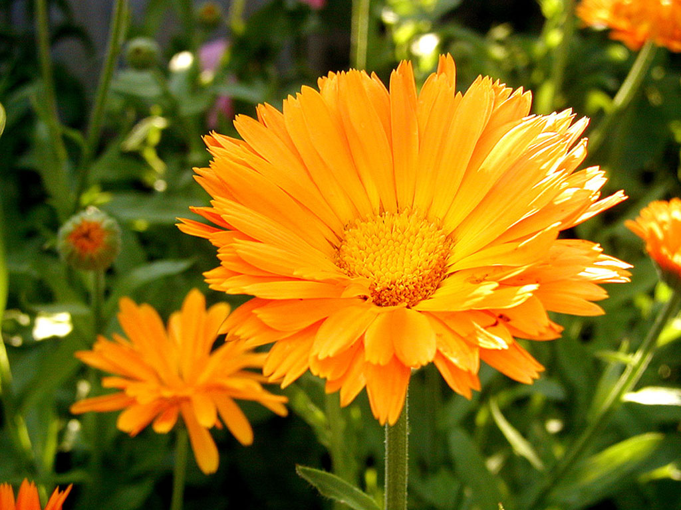


Chúc các thầy cô giáo sức khỏe!
Chúc các em chăm ngoan, học giỏi!

